Slide 1
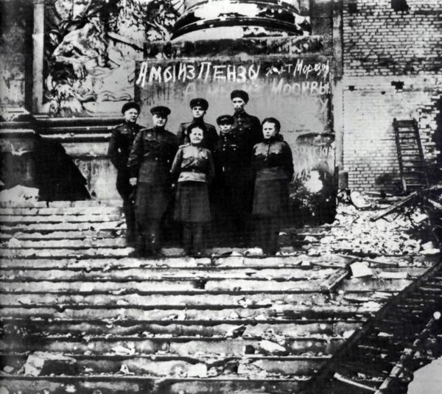
ПРОСВЕТИТЕЛЬСКИЙ ПРОЕКТ «ПАМЯТЬ И ГОРДОСТЬ В СЕРДЦАХ ПОКОЛЕНИЙ» БЕЛИНСКИЙ РАЙОН
Законодательное Собрание Пензенской области

Slide 2
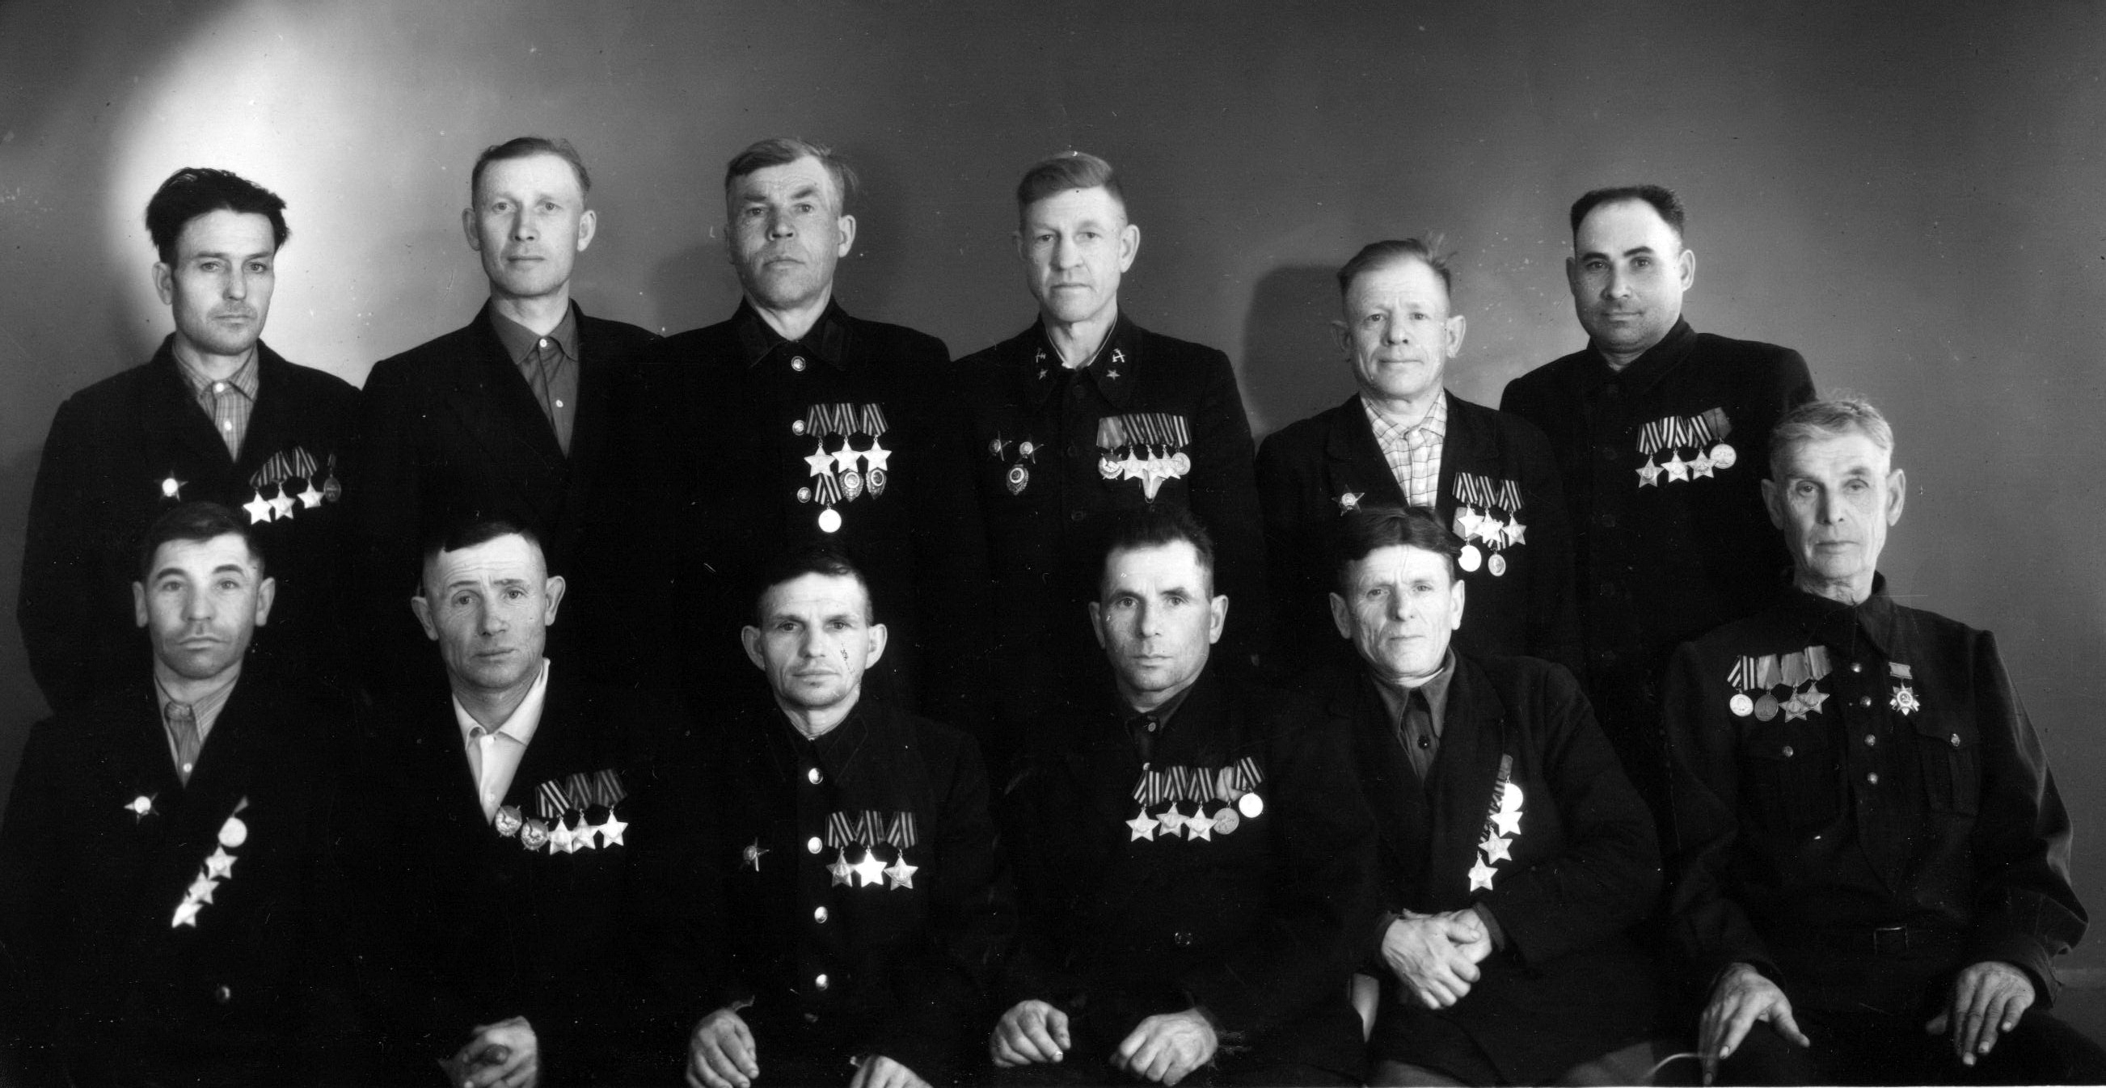
ГЕРОИ РОДИНЫ –
НАШИ ЗЕМЛЯКИ

Slide 3
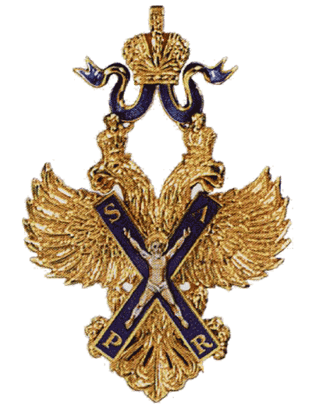
Императорский орден
Святого апостола Андрея Первозванного
Первый по времени учреждения российский орден, высшая награда Российской империи до 1917 года.
Первым кавалером ордена стал дипломат Фёдор Головин в 1699 году, который имел вотчину в с. Ломовка Пензенской губернии.
В 1998 году орден был восстановлен как высшая награда Российской Федерации.

Slide 4
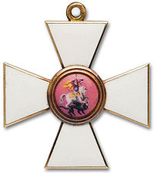
Первая Георгиевская награда
Императорский Военный орден Святого Великомученика и Победоносца Георгия (Орден Святого Георгия).
Утвержден 26 ноября 1769 года. Восстановлен Указом Президента РФ 8 августа 2000 г. На мраморных плитах Георгиевского зала Московского Кремля высечено 11 тысяч имен награжденных.
Орден имел 4 степени
Полных Георгиевских кавалеров - 4 (все фельдмаршалы)
Трижды Георгиевских кавалеров - 3 полководца.
Кавалеров 3-й ст. - выявлено 6 пензенцев
Кавалеров 4-й ст - выявлено 57 пензенцев

Slide 5
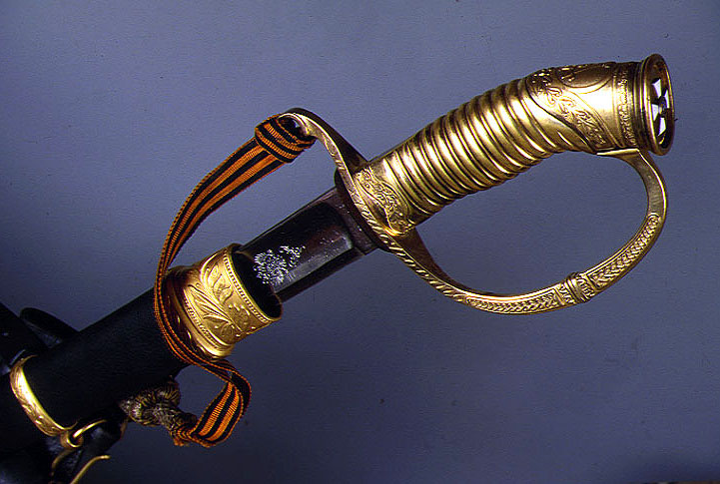
Золотое оружие «За храбрость»
Наградное оружие в Российской империи в 1807-1917 гг., причисленное к статусу государственного ордена. В 1913 г. официально введено как Георгиевское оружие.
«Жалуется оно генералам, штаб- и обер-офицерам за выдающиеся воинские подвиги, требующие несомненного самопожертвования». За время первой мировой войны золотое Георгиевское оружие с надписью «За храбрость» получили 8 пензенцев

Slide 6
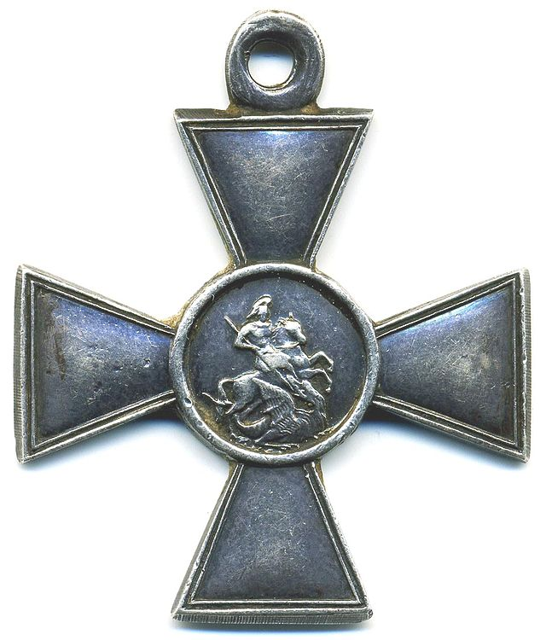
Знак отличия военного ордена
(Георгиевский крест)
Для награждения нижних чинов (солдат и унтер-офицеров) за выдающуюся храбрость в бою против неприятеля в 1807 г. был установлен, Знак отличия Военного ордена в форме Георгиевского креста.
B статуте 1913 г. закреплено официальное название Георгиевский крест. При учреждении солдатский крест степеней не имел. В марте 1856 г. царским указом введены 4 степени, награждение которыми производилось последовательно. С 1914 до 1917 гг. было вручено (то есть в основном за подвиги в Первой мировой войне) 1 млн. 589 тыс. крестов разных степеней.
Удалось выявить 14 полных Георгиевских кавалеров-пензенцев

Slide 7
Звание Героя Советского Союза
16 апреля 1934 г. ЦИК СССР учредил почетное звание Героя Советского Союза - высшую степень отличия для лиц, которые имеют выдающиеся заслуги, связанные с совершением героиче­ского подвига.
Указом Президиума Верховного Совета СССР от 1 августа 1939 г. для Героев Советского Союза учреждена медаль «Золотая Звезда», которая вместе c орденом Ленина вручалась награжденным.
Память о Героях Советского Союза и Георгиевских кавалерах, связанных с Пензенским краем, увековечена в названиях населенных пунктов.

Slide 8
ГЕРОЕВ ИМЕНА ПОСЁЛКИ ОБРЕЛИ

Slide 9
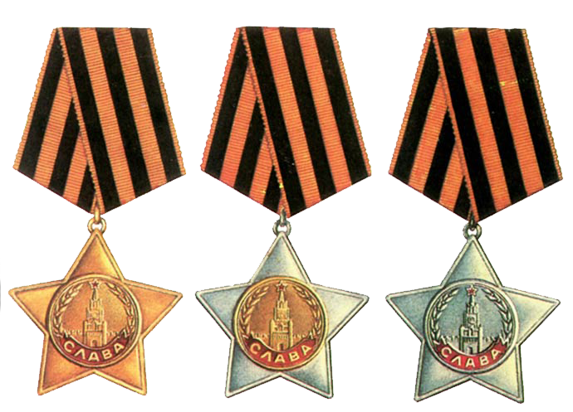
Кавалёры Ордена Славы
8 ноября 1943 года в СССР был учрежден трехстепенный (1, 2 и 3 ст.) Орден Славы для награждения лиц рядового и сержантского состава. При его введении было решено обратиться к славным боевым традициям прошлого - к знакам отличия военного ордена - Георгиевским крестам. Преемственность вводимой новой награды подчёркивалась прежде всего - тем, что для Ордена Славы была взята георгиевская лента.

Slide 10
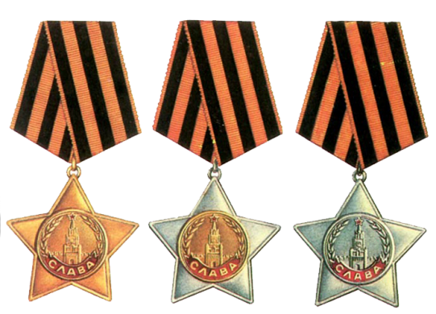
Полными кавалерами ордена Славы стали 49 пензенцев
Орден Славы 1-й ст. первым в СССР получил Николай Залетов — уроженец Сердобска

Slide 11
Звание Героя Российской Федерации
22 марта 1992 г. было установлено звание Героя России — высшее звание, присваиваемое за заслуги перед государством и народом, связанные с совершением геройского подвига.
Этого звания удостоены более 1000 человек, в том числе летчик-космонавт Самокутяев Александр Михайлович уроженец Пензы.

Slide 12
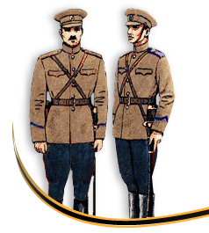
Родился и умер в Поиме
Белинского района
Участник Первой мировой войны 1914-18 годов.
Кавалер крестов Св. Георгия 4-й-2-ой степени
КОРОСТКИН
Кузьма Федорович
1878 - 1954

Slide 13
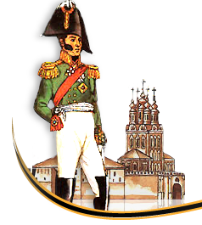
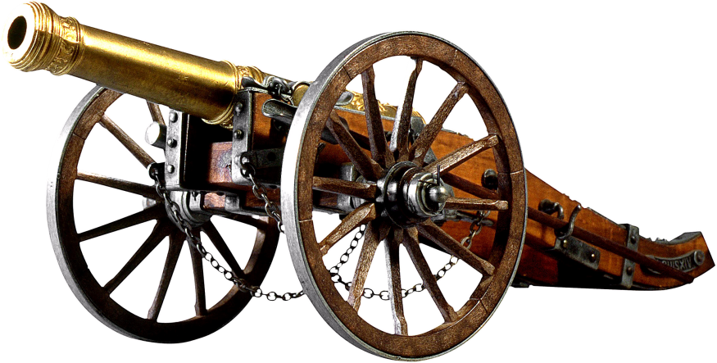
В 1871 г. — Чембарский (ныне Белинский район)
уездный предводитель дворянства
Службу начал в 1829 году в Павловском кадетском корпусе, в 1845 г. переведен во 2-й отдельный Кавказский корпус, сражался непосредственно против Шамиля, за что награжден орденом Св. Анны 3-й ст. с бантом.
За участие в Крымской войне получил орден Св. Георгия 4-й ст.
НОРОВ
Михаил Дмитриевич
1791 - до 1853
Генерал-майор

Slide 14
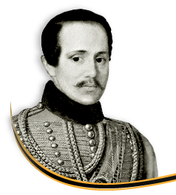
Детские годы провел в имении своей бабушки Тарханы, сюда же в 1842 г. с Кавказа был перевезен прах поэта.
После окончания Школы гвардейских подпрапорщиков и юнкеров Лермонтов был определен корнетом в лейб-гвардии Гусарский полк. В 1837 г. за стихи «На смерть поэта» был переведен на Кавказ с понижением - прапорщиком в Нижегородский драгунский полк. Здесь проехал всю Кавказскую линию от Кизляра до Тамани. В 1838 г. вновь переведен в лейб-гвардии Гусарский полк, в 1840 г. вновь оказался на Кавказе и назначен поручиком в Тенгинский пехотный полк. Участвовал в экспедиции в Чечню, сражался в обоих боях при Валерике, которые воспел в стихотворении «Валерик». За проявленную доблесть был представлен к ордену Св. Владимира 4-й ст., но по воле Николая I ордена не получил.
ЛЕРМОНТОВ
Михаил Юрьевич
1814 - 1841

Slide 15
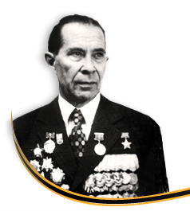
Родился 30 марта 1917 года
в посёлке Октябрьский
Старший лейтенант Алексей Бородин к февралю 1943 года совершил 60 боевых вылетов на штурмовку аэродромов, скоплений живой силы и техники противника. Из 60 боевых вылетов 27 вылетов непосредственно на защиту Сталинграда. Своими умелыми действиями нанёс огромный урон врагу. Лично уничтожил и повредил 2 самолёта, 15 танков, свыше 100 автомашин, 7 орудий разного калибра и около 200 солдат и офицеров противника. Особую доблесть проявил в дни боёв за Сталинград.
БОРОДИН
Алексей Иванович
Начальник
воздушно-стрелковой службы 504 штурмового авиационного полка
Звание Героя Советского Союза
присвоено 1 мая 1943 года

Slide 16
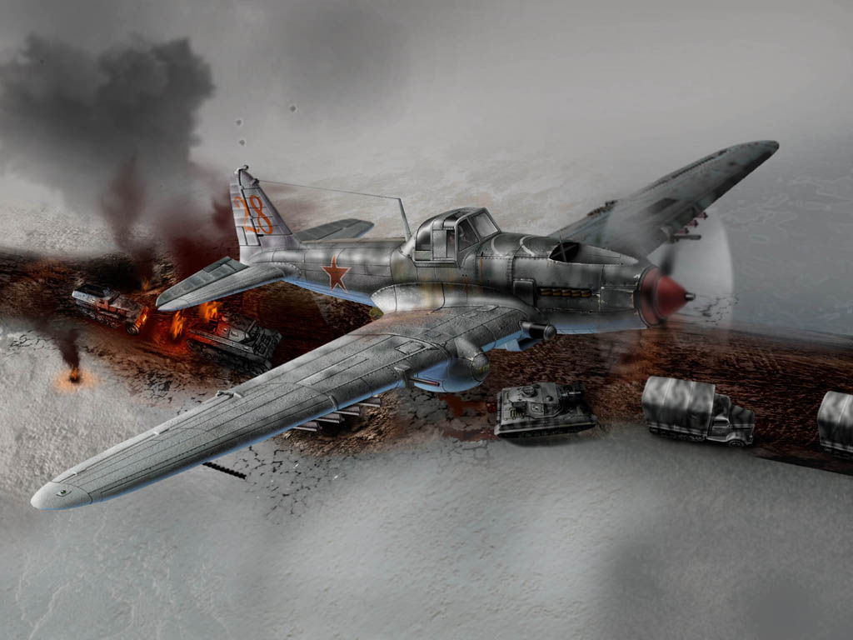
13 сентября 1942 г. в составе девятки «Ил-2» штурмовал большое скопление войск противника в районе Воропоново - Песчанка. Несмотря на ураганный огонь артиллерии, группа за 4 захода уничтожила и повредила до 15 танков, около 30 автомашин и свыше 50 солдат и офицеров противника.
На машине Бородина при попадании зенитного снаряда был разбит руль поворота и пробита левая сторона руля глубины. Сам лётчик был ранен в голову. Но, несмотря на ранение и повреждения, он благополучно посадил самолёт на свой аэродром.

Slide 17
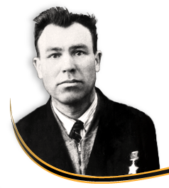
Родился 24 июня 1921 года
в селе Невежкино
Лейтенант Фёдор Ежков в бою 13 января 1945 года у населенного пункта Турички (13 км севернее города Лученец, Чехословакия) принял на себя командование двумя ротами, заменив выбывших из строя командиров.
ЕЖКОВ
Фёдор Андреевич
Парторг батальона 645-го
стрелкового полка
Звание Героя Советского Союза
присвоено 28 апреля 1945 года

Slide 18
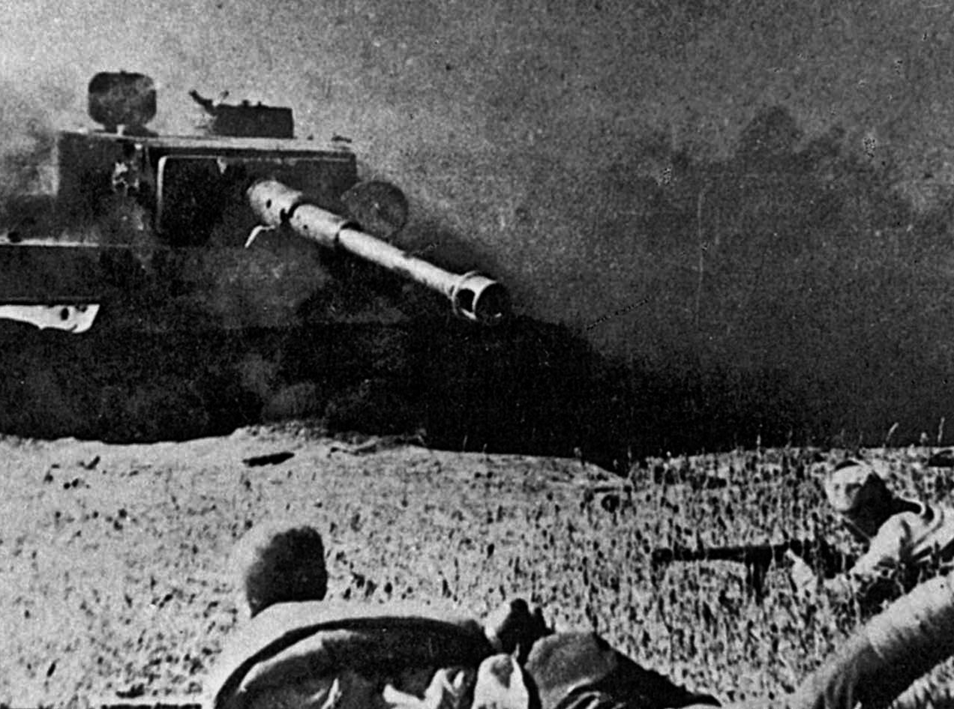
Ежков Фёдор Андреевич умело
руководил ротами в бою.
Противник был разгромлен

Slide 19
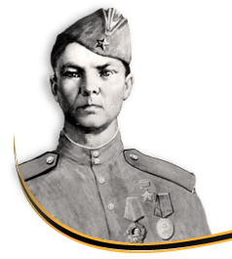
Родился в 1905 году в селе Городок
Рядовой Иван Кошелев 24 сентября 1943 г. с первой группой бойцов переплыл Днепр в районе Канева (Черкасская область) с целью прикрыть форсирование реки подразделениями полка. Когда гитлеровцы открыли огонь, обошёл их с тыла и внезапными действиями уничтожил пулемётный расчёт и свыше 15 фашистов.
В последующих боях был сильно контужен.
КОШЕЛЕВ
Иван Сергеевич
Автоматчик
667-го стрелкового полка
Звание Героя Советского Союза
присвоено 3 июня 1944 года

Slide 20
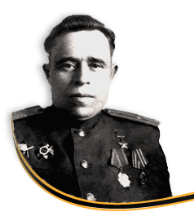
Родился 22 января 1904 года
в селе Ершово
Подполковник Липачёв в боях за Севастополь 7 мая 1944 г. поднял полк на штурм Сапун-горы. Преодолевая сильное огневое сопротивление врага и крутизну скатов Сапун-горы, полк к 9 мая овладел её вершиной и обратил противника в бегство.
ЛИПАЧЁВ
Пётр Павлович
Командир
848-го стрелкового полка
Звание Героя Советского Союза
присвоено 24 марта 1945 года

Slide 21
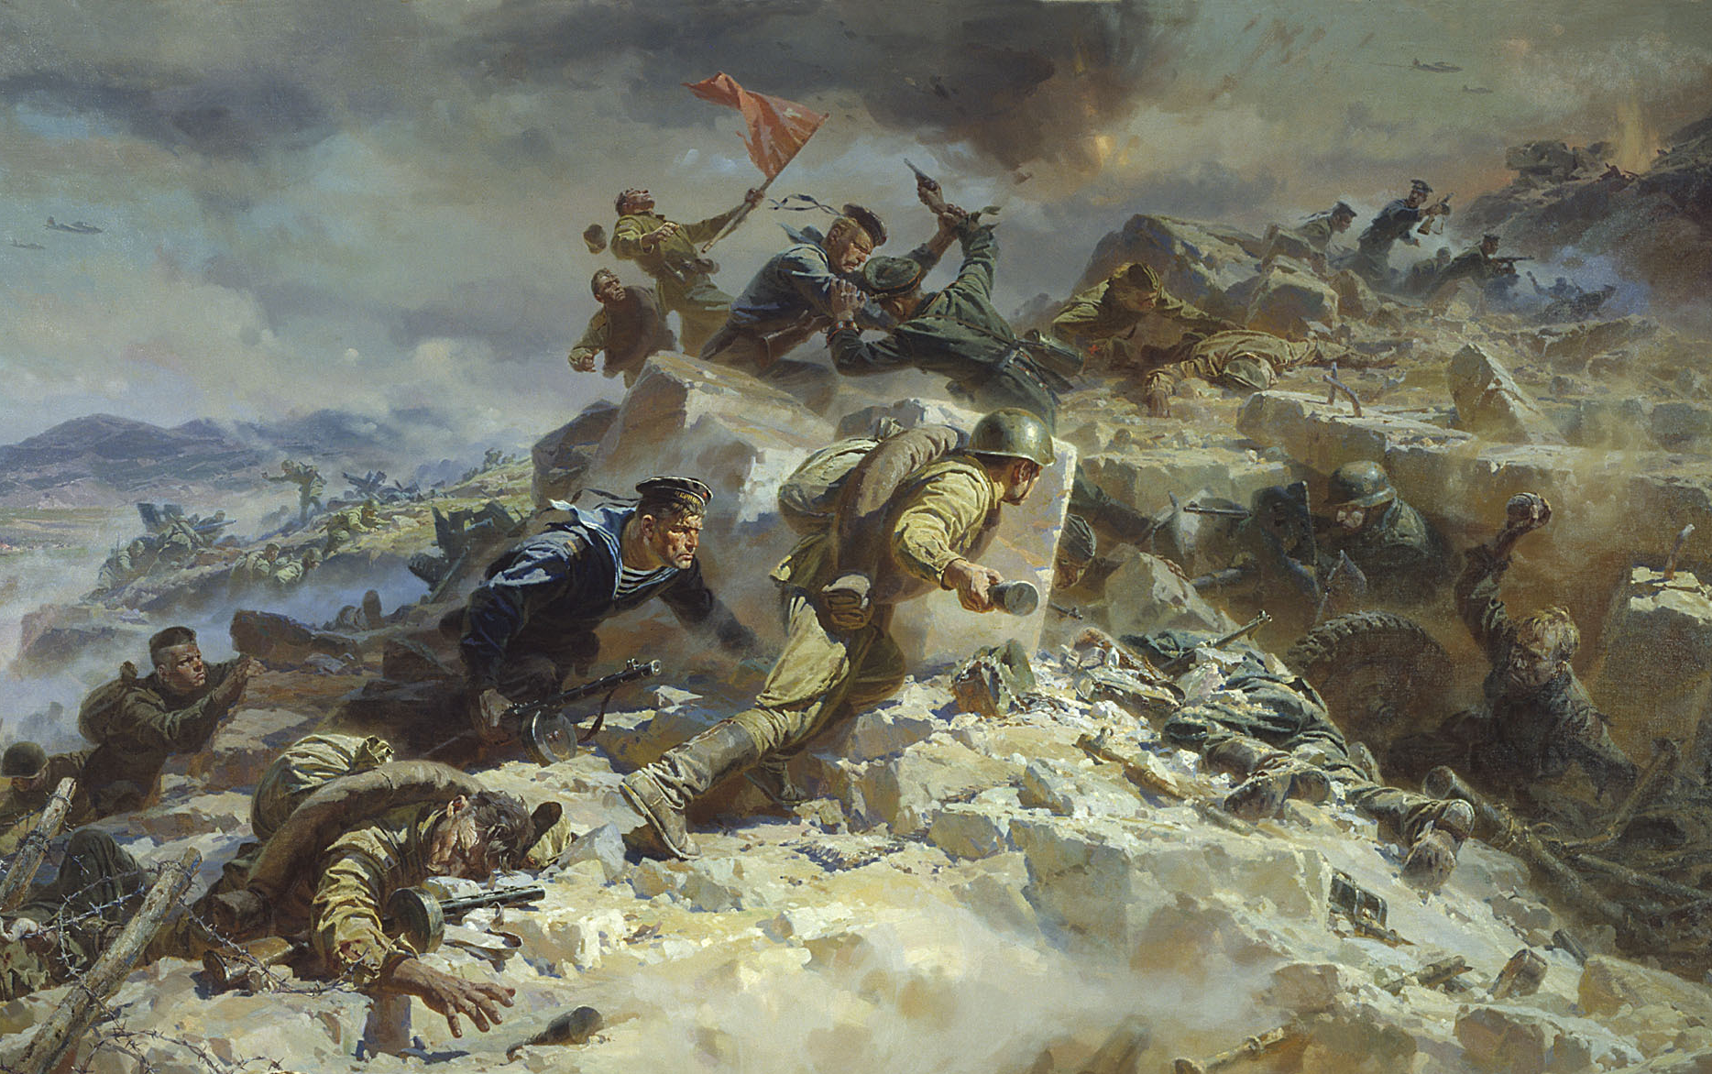
Липачёв находился в боевых порядках пехоты, рискуя жизнью, увлекал бойцов и командиров в атаку на штурм Сапун-горы. Полк одним из первых частей армии ворвался в Севастополь и уничтожил большое количество немцев и техники врага

Slide 22
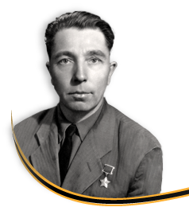
Родился 22 июля 1921 года
в селе Масловка
Старший лейтенант Пётр Мацыгин умело организовал 24 декабря 1943 г. у села Гута-Забелоцкая (Житомирской области) прорыв вражеской обороны. Преследуя противника, батальон первым ворвался в пригород города Житомир. Заняв выгодную позицию и отразив несколько контратак противника, удержал её до подхода подкрепления.
МАЦЫГИН
Пётр Иванович
Командир батальона
197-го стрелкового полка
Звание Героя Советского Союза
присвоено 10 января 1944 года

Slide 23
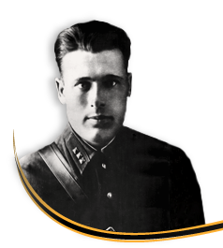
Родился в 1913 году
в селе Мача (ныне Пушанино)
Участник советско-финляндской войны 1939-40 гг. Капитан Иван Пушанин в декабре 1939 г. отличился в боях за хутор под городом Виипури (Выборг Ленинградская область). Овладев хутором, рота закрепилась в нём, стойко отражала контратаки противника. Погиб в рукопашной схватке. Подошедшие подкрепления разгромили врага.
ПУШАНИН
Иван Иванович
Политрук
пограничной роты
4-го пограничного полка
Звание Героя Советского Союза
присвоено 26 апреля 1940 г. посмертно

Slide 24
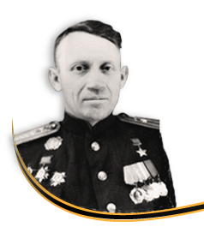
Родился 1 декабря 1917 года
в селе Поим
Гвардии майор Рим Сазонов в числе первых в ночь на 26 января 1945 года форсировал реку Одер в районе населенного пункта Кёбен (Хобеня, севернее г. Сьцинава, Польша).
САЗОНОВ
Рим Михайлович
Командир
артиллерийского дивизиона 313-го гвардейского артиллерийского полка
Звание Героя Советского Союза
присвоено 10 апреля 1945 года

Slide 25
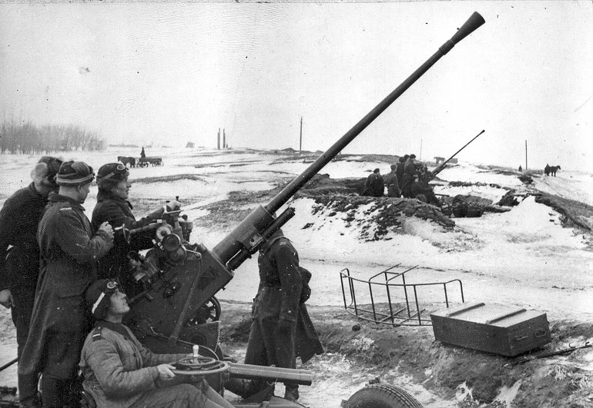
На захваченном плацдарме дивизион удерживал позиции до подхода основных сил. Рим Сазонов лично подбил танк, 4 БТР противника.

Slide 26
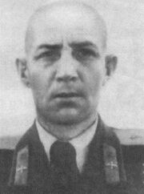
Родился 15 мая 1924 года
в селе Поим
Лейтенант Владимир Секин к концу апреля 1945 года совершил 130 боевых вылетов на штурмовку оборонительных сооружений, скоплений войск противника.
СЕКИН
Владимир Алексеевич
Командир
звена 103-го штурмового
авиационного полка
Звание Героя Советского Союза
присвоено 18 августа 1945 года

Slide 27
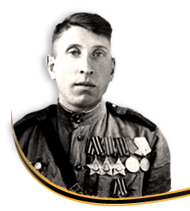
Родился в 1915 году
в селе Невежкино
Гвардии старший сержант Долматов 2 августа 1944 г. под сильным обстрелом совершил на пароме 10 рейсов через реку Висла у населенного пункта Казимеж-Дольны (Польша), переправив без потерь военную технику, людей и грузы.
Награжден орденом Славы 3 степени
ДОЛМАТОВ
Петр Евгеньевич
Кавалер ордена Славы трех степеней
Командир
отделения 21-го гвардейского
инженерно-саперного батальона

Slide 28
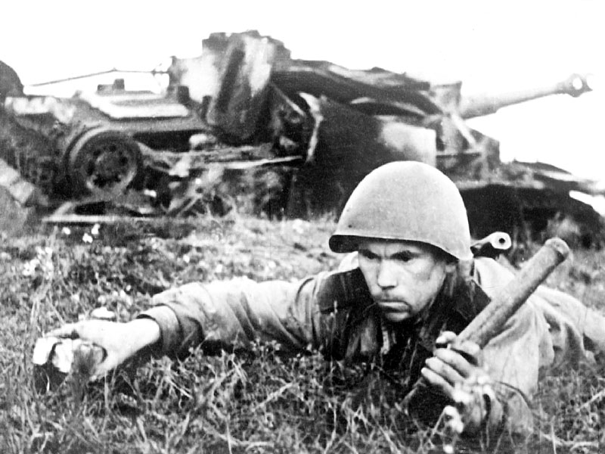
13 января 1945 г. у села Облясы под огнем Долматов снял 19 мин и обозначил проходы в заграждениях противника.
Награжден орденом Славы 2 степени

Slide 29
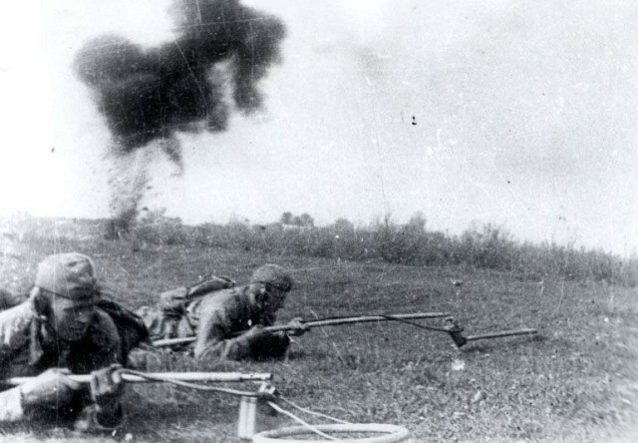
На подступах к городу Лебус, 7 км севернее города Франкфурт (Германия), 16 апреля 1945 г. под артиллерийским и пулеметным огнем гитлеровцев Долматов проделал проходы для танков в минных полях, после чего сопровождал их до выхода на рубеж атаки.
Награжден орденом
Славы 1 степени

Slide 30
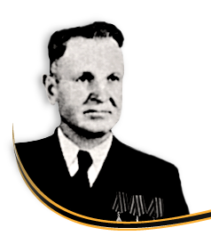
Родился 15 сентября 1903 года
в селе Лягушовка
Старший сержант Дыров 16 января 1944 г. близ села Зозово, отбивая контратаку врага, с открытой огневую позиции поразил 4 пулемета, до взвода живой силы противника и автомашину, в результате чего заставил вражескую пехоту залечь, а затем отойти.
Награжден орденом Славы 3 степени.
ДЫРОВ
Андрей Яковлевич
Кавалер ордена Славы трех степеней
Командир расчета
45-мм пушки 1279-го
стрелкового полка

Slide 31
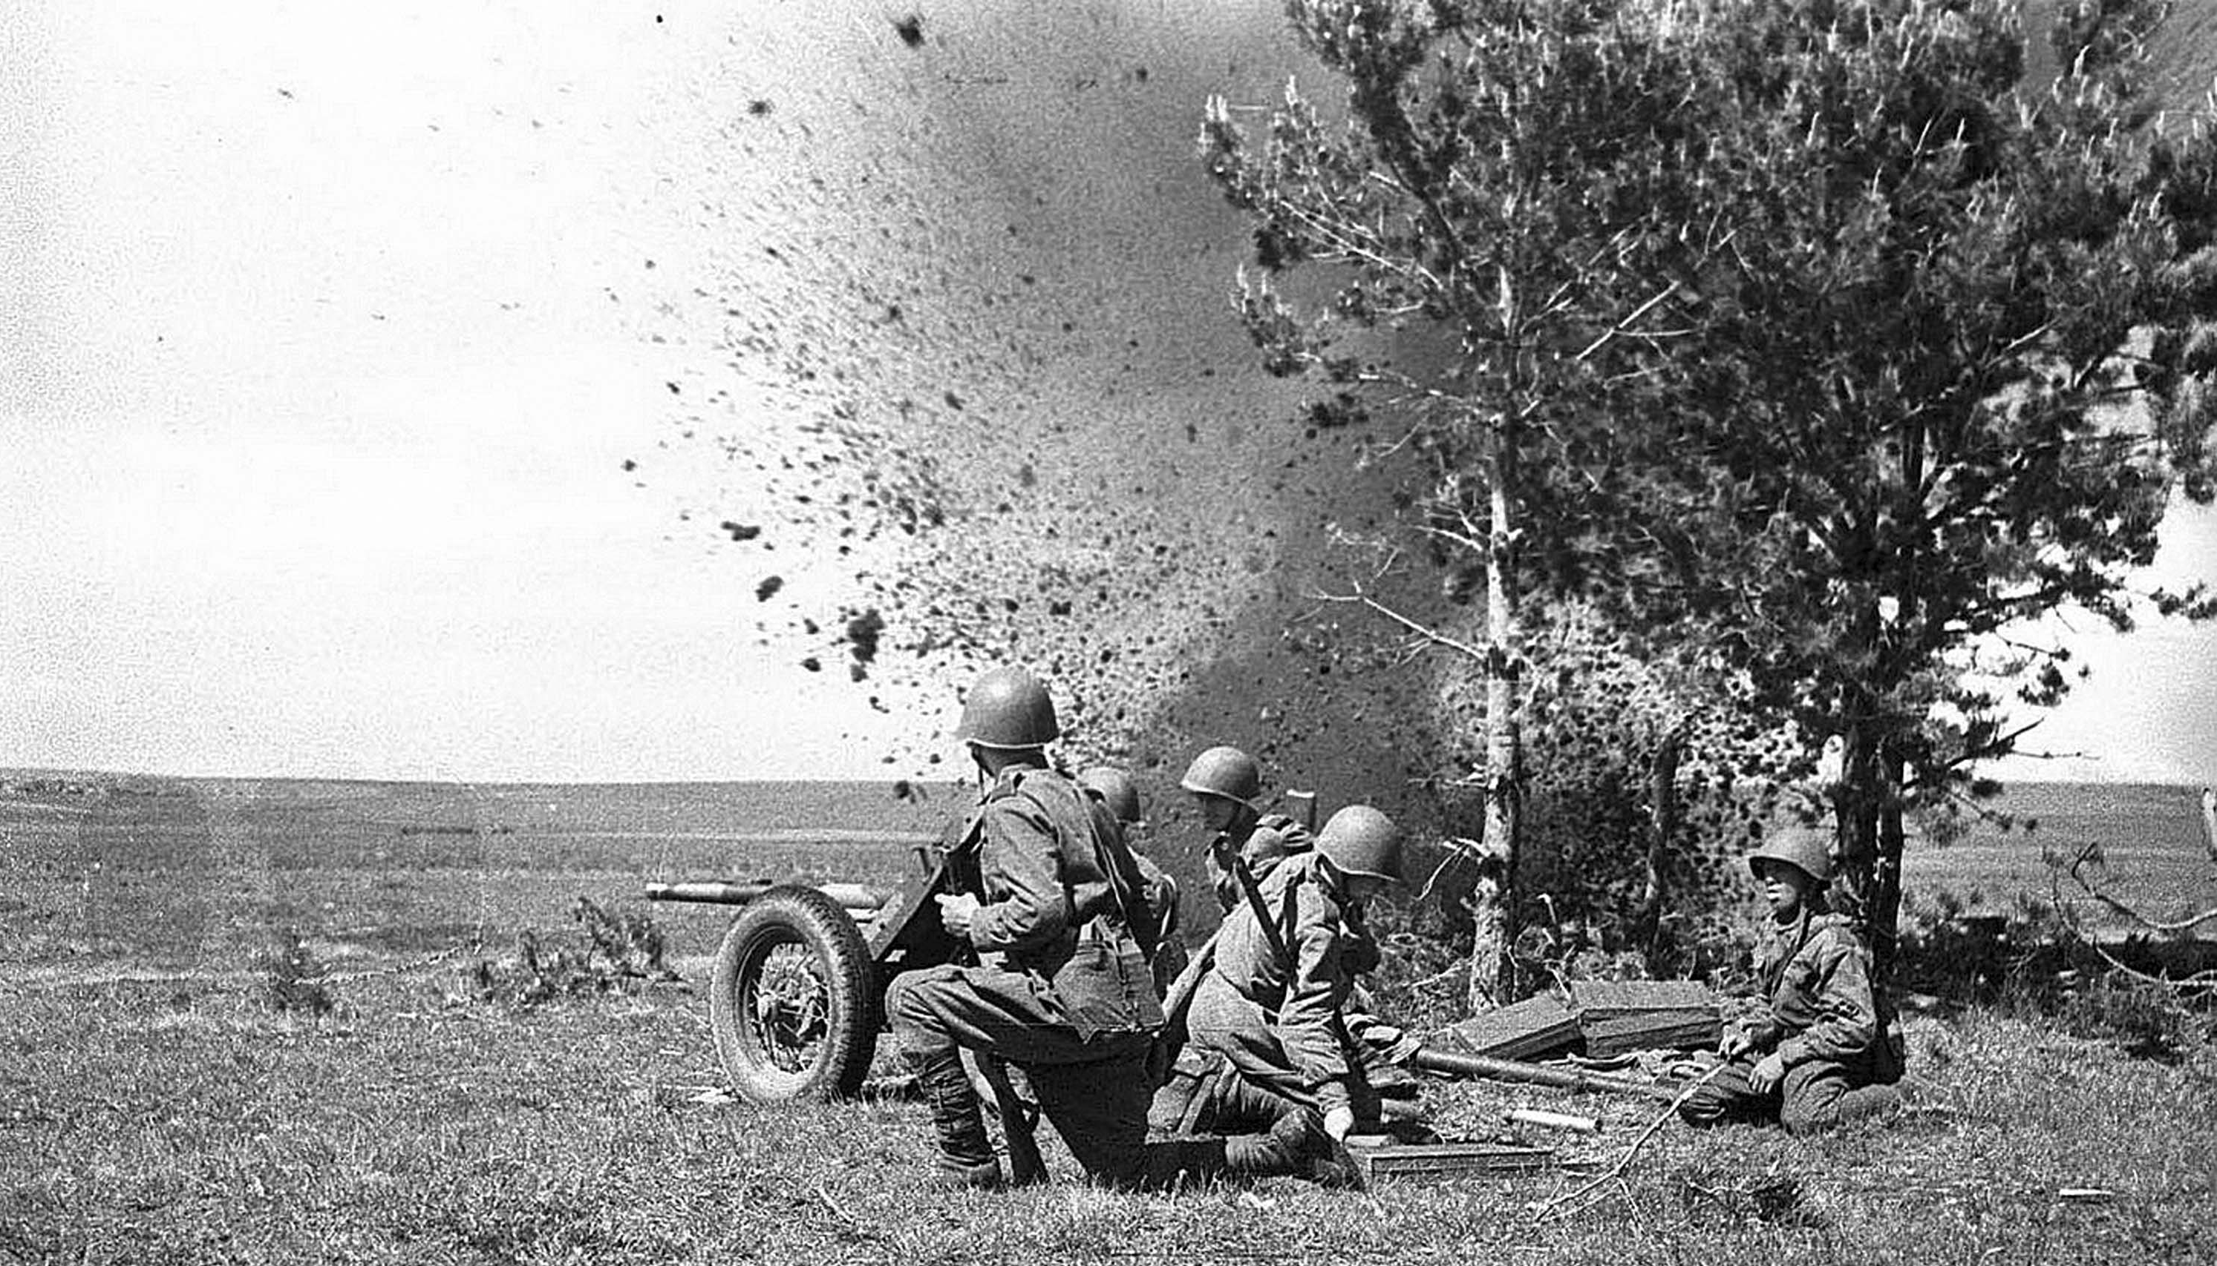
Дыров 13 июля 1944 г. при прорыве обороны противника на рубеже городов Луцк – Горохов, командуя расчетом, прямой наводкой подавил 3 пулемета и противотанковое орудие; 14 июля 1944 г. у села Порванче вместе с бойцами уничтожил 2 БТР и свыше 10 немцев.
Награжден орденом Славы 2 степени.

Slide 32
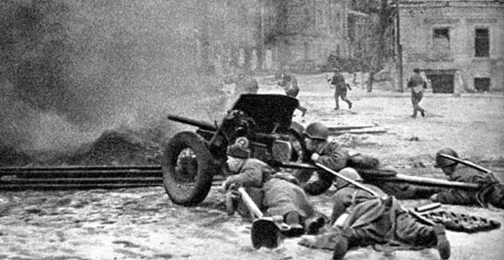
14 января 1945 г. Дыров в бою за село Домашевичи (Польша) обнаружил на его окраине скопление немцев и артогнем поразил до 10 немцев. При подходе к посёлку Слопец-Шляхецки (Польша), а затем в уличных боях подавил 3 огневые точки, истребил много немцев. После того как выбыли из строя все номера расчета, один вел огонь из орудия по вражеской пехоте, уничтожив свыше 10 солдат. Награжден орденом Славы 1 степени.

Slide 33
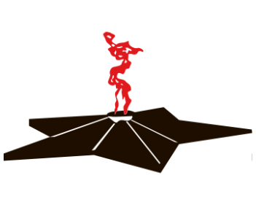
МЫ ПОМНИМ И ГОРДИМСЯ!

